Slide 1
32-bit RISC-V 프로세서 상에서의 블록암호 SIMECK 최적 병렬 구현
https://youtu.be/ezNe1j8GqPs

Slide 2
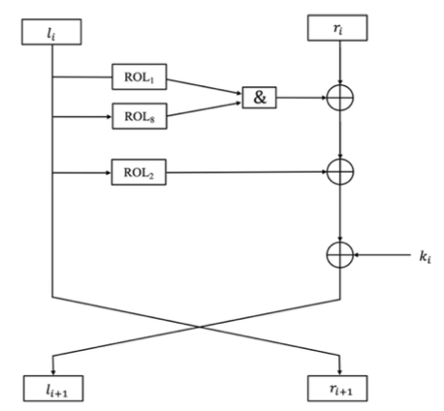
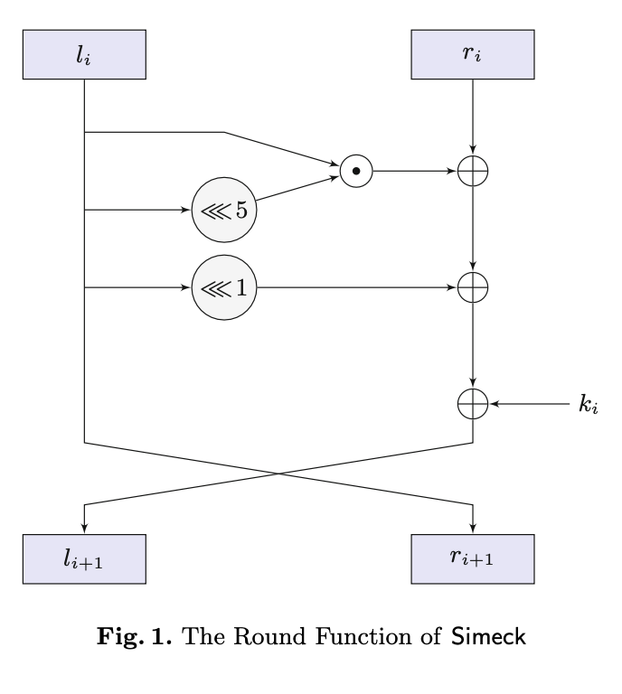
SIMECK
CHES’15에서 발표된 Feistel 구조의 경량 블록암호
SIMON의 라운드 함수를 일부 변형 + SPECK의 키 스케줄링과 유사
Cipher | n | k | r | w
SIMECK-32/64 | 32 | 64 | 32 | 16
SIMECK-48/96 | 48 | 96 | 36 | 24
SIMECK-64/128 | 64 | 128 | 44 | 32
The Round Function of Simon

Slide 3
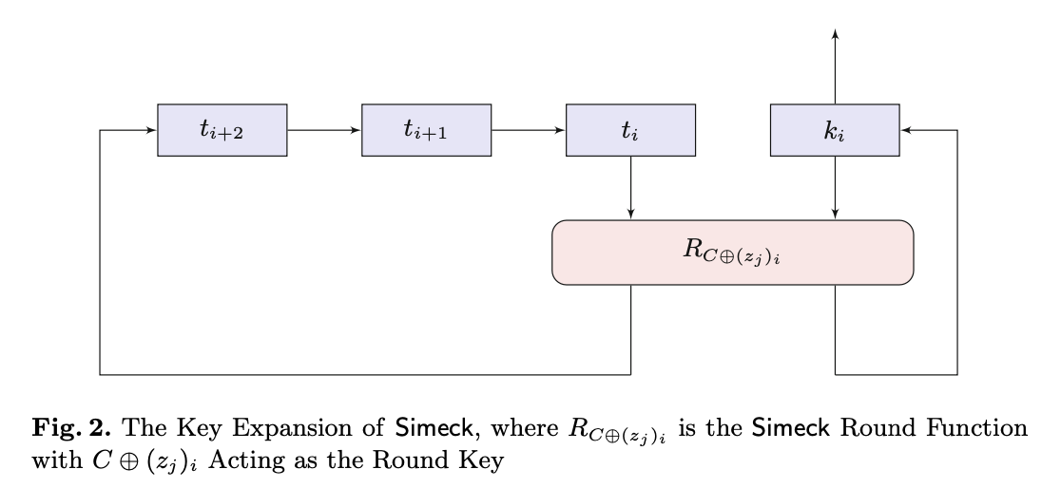
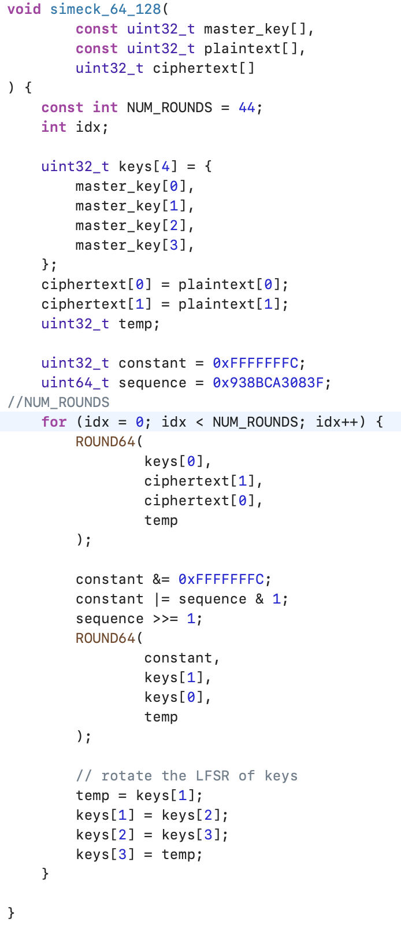
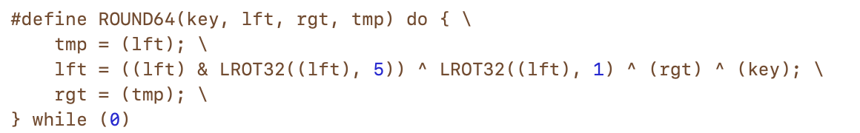
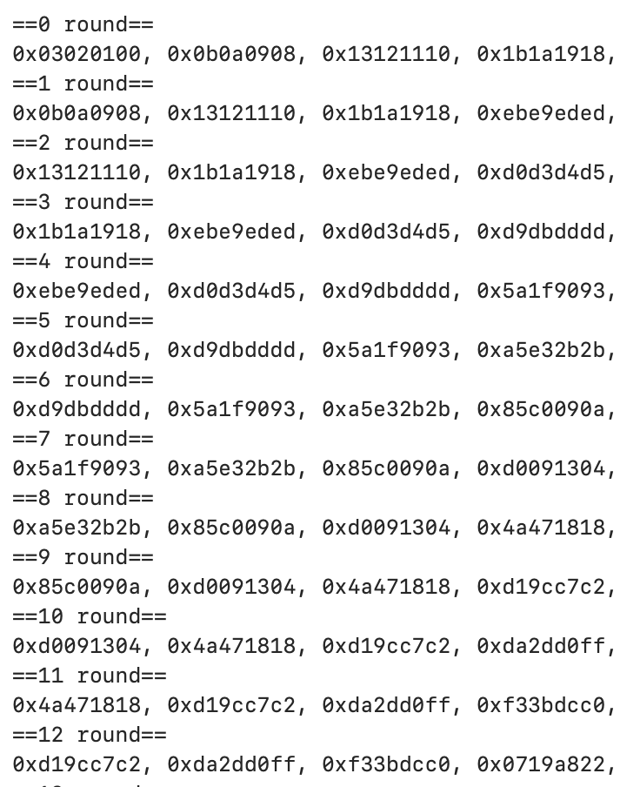
SIMECK
키 스케줄링
SIMECK-64/128 라운드별 키 값

Slide 4





























단일 평문 구현
블록 이동 생략
$$l_{i}$$
$$r_{i}$$
$$\&$$
$$⊕$$
$$l_{i}$$
$$r_{i}$$
$${ROL}_{5}$$
$$\&$$
$$⊕$$
$${ROL}_{1}$$
$$⊕$$
$${ROL}_{5}$$
$$⊕$$
$$k_{i}$$
$${ROL}_{1}$$
$$⊕$$
$$l_{i+1}$$
$$r_{i+1}$$
$$⊕$$
$$k_{i}$$
$$⊕$$
$$\&$$
$${ROL}_{5}$$
$$⊕$$
$${ROL}_{1}$$
$$k_{i+1}$$
$$⊕$$
$$l_{i+1}$$
$$r_{i+1}$$
$$l_{i+2}$$
$$r_{i+2}$$

Slide 5
단일 평문 구현
Register | a2 | a3
 | PT1[0] | PT1[1]
SIMECK-32/64
 | 0 | 1 | 2 | 3 | 4 | 5 | 6 | 7 | 8 | 9 | 10 | 11 | 12 | 13 | 14 | 15 | 16 | 17 | 18 | 19 | 20 | 21 | 22 | 23 | 24 | 25 | 26 | 27 | 28 | 29 | 30 | 31
X[0] | PT1[0]
X[1] | PT1[1]
SIMECK-64/128
 | 0 | 1 | 2 | 3 | 4 | 5 | 6 | 7 | 8 | 9 | 10 | 11 | 12 | 13 | 14 | 15 | 16 | 17 | 18 | 19 | 20 | 21 | 22 | 23 | 24 | 25 | 26 | 27 | 28 | 29 | 30 | 31
X[0] | PT1[0]
X[1] | PT1[1]

Slide 6
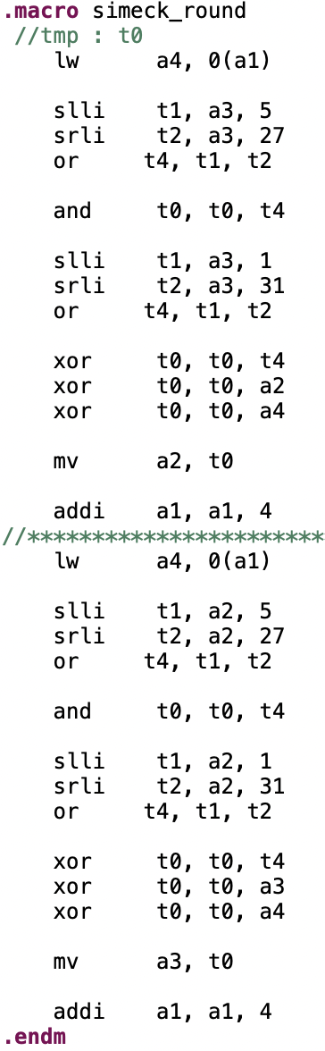
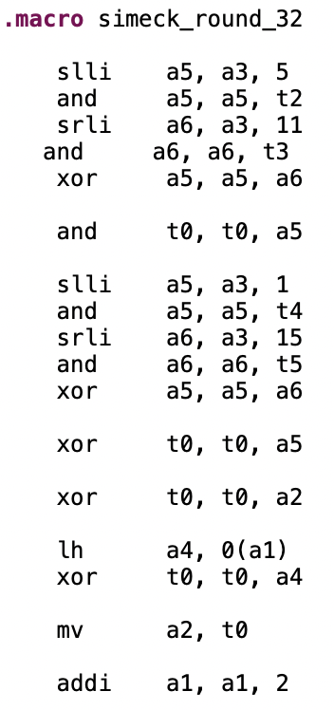
















단일 평문 구현
$$l_{i}$$
$$r_{i}$$
$$\&$$
$$⊕$$
$${ROL}_{5}$$
$${ROL}_{1}$$
$$⊕$$
$$⊕$$
$$k_{i}$$
$$l_{i+1}$$
$$r_{i+1}$$
$$⊕$$
$$\&$$
$${ROL}_{5}$$
$$⊕$$
$${ROL}_{1}$$
$$k_{i+1}$$
$$⊕$$
$$l_{i+2}$$
$$r_{i+2}$$

Slide 7
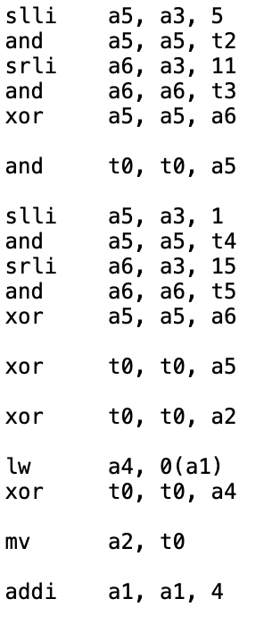
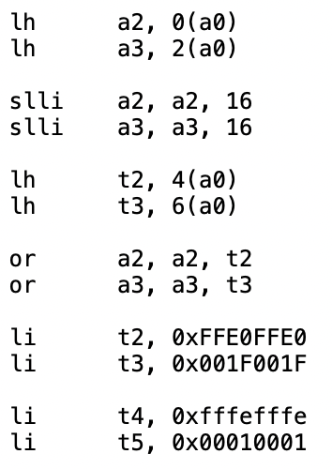
평문 2개 병렬
평문 2개 암호화 (32/64)
Reg | a2 |  | a3
 | PT1[0] | PT1[1] | PT2[0] | PT2[1]
AND | AND
0 | 0 | 0
0 | 1 | 0
1 | 0 | 0
1 | 1 | 1
 | 0 | 1 | 2 | 3 | 4 | 5 | 6 | 7 | 8 | 9 | 10 | 11 | 12 | 13 | 14 | 15 | 16 | 17 | 18 | 19 | 20 | 21 | 22 | 23 | 24 | 25 | 26 | 27 | 28 | 29 | 30 | 31
X[0] | PT1[0] |  |  |  |  |  |  |  |  |  |  |  |  |  |  |  | PT2[0]
X[1] | PT1[1] |  |  |  |  |  |  |  |  |  |  |  |  |  |  |  | PT2[1]

Slide 8
평문 2개 병렬 32/64
0 | 1 | 2 | 3 | 4 | 5 | 6 | 7 | 8 | 9 | 10 | 11 | 12 | 13 | 14 | 15 | 0 | 1 | 2 | 3 | 4 | 5 | 6 | 7 | 8 | 9 | 10 | 11 | 12 | 13 | 14 | 15
Left Shift 1 [ << 1 ]
PT1[0]
PT2[0]
1 | 2 | 3 | 4 | 5 | 6 | 7 | 8 | 9 | 10 | 11 | 12 | 13 | 14 | 15 | 0 | 1 | 2 | 3 | 4 | 5 | 6 | 7 | 8 | 9 | 10 | 11 | 12 | 13 | 14 | 15
AND 0xFFFEFFFE
1 | 2 | 3 | 4 | 5 | 6 | 7 | 8 | 9 | 10 | 11 | 12 | 13 | 14 | 15 |  | 1 | 2 | 3 | 4 | 5 | 6 | 7 | 8 | 9 | 10 | 11 | 12 | 13 | 14 | 15
Right Shift 15 [ >> 15 ]
 |  |  |  |  |  |  |  |  |  |  |  |  |  |  | 0 | 1 | 2 | 3 | 4 | 5 | 6 | 7 | 8 | 9 | 10 | 11 | 12 | 13 | 14 | 15 | 0
AND 0x00010001
 |  |  |  |  |  |  |  |  |  |  |  |  |  |  | 0 |  |  |  |  |  |  |  |  |  |  |  |  |  |  |  | 0
Left Rotation 1
1 | 2 | 3 | 4 | 5 | 6 | 7 | 8 | 9 | 10 | 11 | 12 | 13 | 14 | 15 | 0 | 1 | 2 | 3 | 4 | 5 | 6 | 7 | 8 | 9 | 10 | 11 | 12 | 13 | 14 | 15 | 0

Slide 9
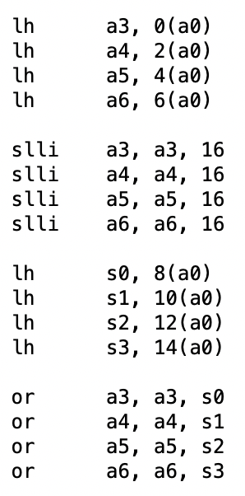
평문 2개 병렬
평문 2개 암호화 (64/128)
Reg | a2 |  | a3 |  | a4 |  | a5
 | PT1[0] 상위 16bit | PT1[0] 하위 16bit | PT1[1] 상위 16bit | PT1[0] 하위 16bit | PT2[0] 상위 16bit | PT2[0] 하위 16bit | PT2[1] 상위 16bit | PT2[1] 하위 16bit
 | 0 | 1 | 2 | 3 | 4 | 5 | 6 | 7 | 8 | 9 | 10 | 11 | 12 | 13 | 14 | 15 | 16 | 17 | 18 | 19 | 20 | 21 | 22 | 23 | 24 | 25 | 26 | 27 | 28 | 29 | 30 | 31
a2 | PT1[0]의 상위 16-bit |  |  |  |  |  |  |  |  |  |  |  |  |  |  |  | PT2[0]의 상위 16-bit
a3 | PT1[0]의 하위 16-bit |  |  |  |  |  |  |  |  |  |  |  |  |  |  |  | PT2[0]의 하위 16-bit
a4 | PT1[1]의 상위 16-bit |  |  |  |  |  |  |  |  |  |  |  |  |  |  |  | PT2[1]의 상위 16-bit
a5 | PT1[1]의 하위 16-bit |  |  |  |  |  |  |  |  |  |  |  |  |  |  |  | PT2[1]의 하위 16-bit

Slide 10
0 | 1 | 2 | 3 | 4 | 5 | 6 | 7 | 8 | 9 | 10 | 11 | 12 | 13 | 14 | 15 | 0 | 1 | 2 | 3 | 4 | 5 | 6 | 7 | 8 | 9 | 10 | 11 | 12 | 13 | 14 | 15
16 | 17 | 18 | 19 | 20 | 21 | 22 | 23 | 24 | 25 | 26 | 27 | 28 | 29 | 30 | 31 | 16 | 17 | 18 | 19 | 20 | 21 | 22 | 23 | 24 | 25 | 26 | 27 | 28 | 29 | 30 | 31
AND 0xF800F800
0 | 1 | 2 | 3 | 4 |  |  |  |  |  |  |  |  |  |  |  | 0 | 1 | 2 | 3 | 4
16 | 17 | 18 | 19 | 20 |  |  |  |  |  |  |  |  |  |  |  | 16 | 17 | 18 | 19 | 20
Shift right 11[>>16]
 |  |  |  |  |  |  |  |  |  |  | 0 | 1 | 2 | 3 | 4 |  |  |  |  |  |  |  |  |  |  |  | 0 | 1 | 2 | 3 | 4
 |  |  |  |  |  |  |  |  |  |  | 16 | 17 | 18 | 19 | 20 |  |  |  |  |  |  |  |  |  |  |  | 16 | 17 | 18 | 19 | 20
Shift left 5 [<<5]
5 | 6 | 7 | 8 | 9 | 10 | 11 | 12 | 13 | 14 | 15 | 0 | 1 | 2 | 3 | 4 | 5 | 6 | 7 | 8 | 9 | 10 | 11 | 12 | 13 | 14 | 15
21 | 22 | 23 | 24 | 25 | 26 | 27 | 28 | 29 | 30 | 31 | 16 | 17 | 18 | 19 | 20 | 21 | 22 | 23 | 24 | 25 | 26 | 27 | 28 | 29 | 30 | 31
AND 0xFFE0FFE0
 |  |  |  |  |  |  |  |  |  |  | 0 | 1 | 2 | 3 | 4 | 5 | 6 | 7 | 8 | 9 | 10 | 11 | 12 | 13 | 14 | 15
 |  |  |  |  |  |  |  |  |  |  | 16 | 17 | 18 | 19 | 20
Rotation left 5 [<<5]
5 | 6 | 7 | 8 | 9 | 10 | 11 | 12 | 13 | 14 | 15 | 16 | 17 | 18 | 19 | 20 | 5 | 6 | 7 | 8 | 9 | 10 | 11 | 12 | 13 | 14 | 15 | 16 | 17 | 18 | 19 | 20
21 | 22 | 23 | 24 | 25 | 26 | 27 | 28 | 29 | 30 | 31 | 0 | 1 | 2 | 3 | 4 | 21 | 22 | 23 | 24 | 25 | 26 | 27 | 28 | 29 | 30 | 31 | 0 | 1 | 2 | 3 | 4

Slide 11
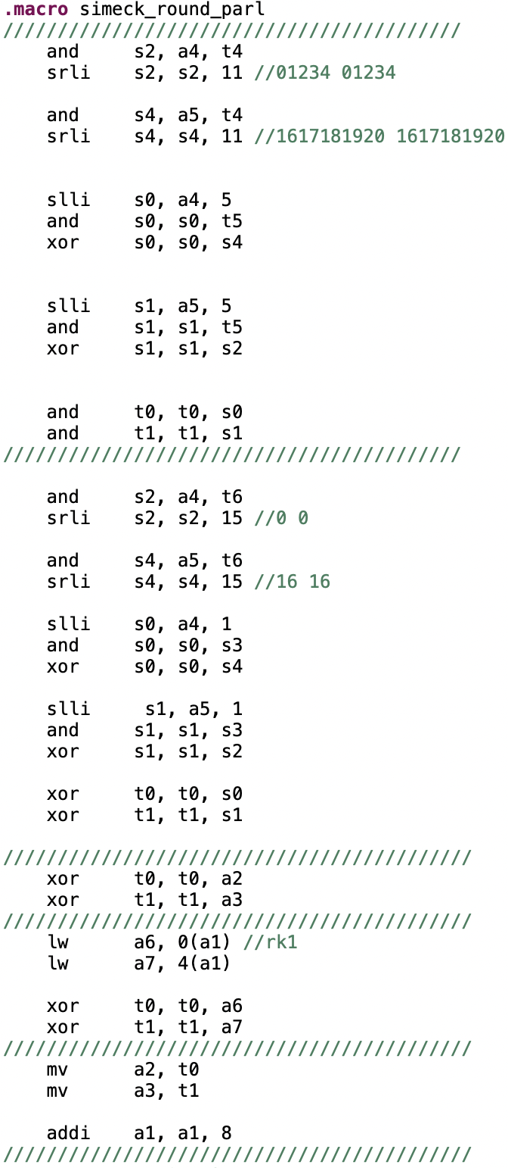
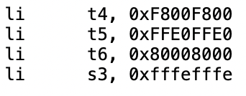

















평문 2개 병렬 64/128
$$l_{i}$$
$$r_{i}$$
$$\&$$
$$⊕$$
$${ROL}_{5}$$
$${ROL}_{1}$$
$$⊕$$
$$⊕$$
$$k_{i}$$
$$l_{i+1}$$
$$r_{i+1}$$
$$⊕$$
$$\&$$
$${ROL}_{5}$$
$$⊕$$
$${ROL}_{1}$$
$$k_{i+1}$$
$$⊕$$
$$l_{i+2}$$
$$r_{i+2}$$

Slide 12
성능 평가
SIMECK-32/64 | clock cycles | cpb
Ref-c | 3,298 | 824.50
1-PT | 655 | 163.75
2-PT | 635 | 158.75
SIMECK-64/128 | clock cycles | cpb
Ref-c | 2,734 | 341.75
1-PT | 612 | 76.50
2-PT | 1,560 | 195
SIMECK-32/64의 구현물의 경우, 병렬 구현물이 명령어 수는 더 많은데 더 적은 Clock cycles이 나옴...?

